Slide 1
Chapter 9
電子商務中的
平臺服務商

Slide 2

學習目標
不同類型的平臺服務提供商。
平臺服務提供商的獲利來源。
採用服務平臺以提供服務的優點及風險。
第三方服務平臺的角色及重要性。
電子商務服務的產業鏈。
電子商務物流的方式。
電子商務物流的困難與疑慮。

Slide 3

9.1 商務活動中的中間商

Slide 4
9.1.1 傳統供應鏈活動中的中間商
從專業分工的角度思考，若供應商與買方之間，全都是做直接接觸，那麼，隨著供應商與買方的增加，買方與賣方間連結的數量將呈指數成長。
形成如圖9.1的供應鏈。

Slide 5
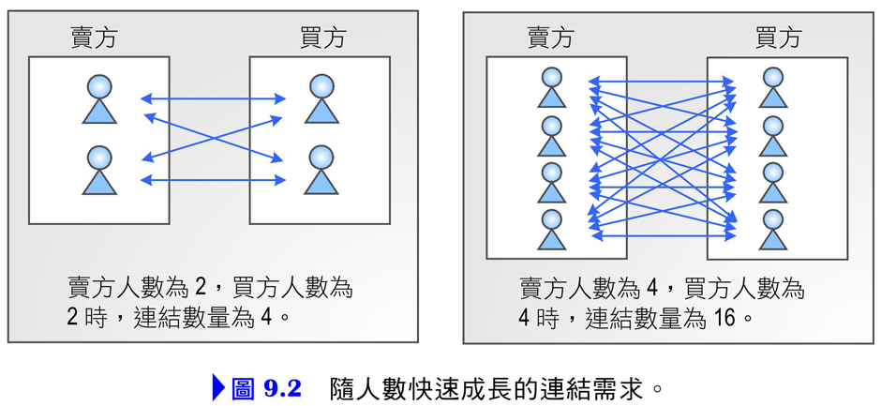
9.1.1 傳統供應鏈活動中的中間商

Slide 6
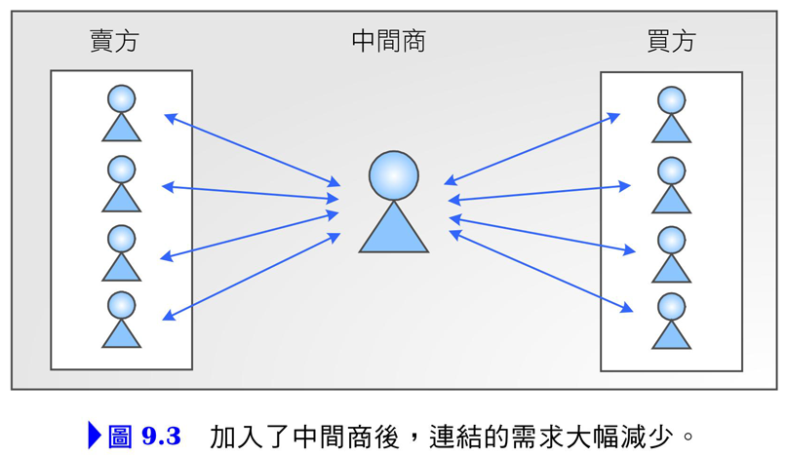
9.1.1 傳統供應鏈活動中的中間商
會形成這樣的供應鏈結構，主要是為了降低企業間溝通的負擔，也使企業得以專注於發展自身的核心能力。

Slide 7
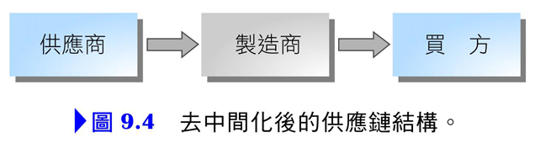
9.1.1 傳統供應鏈活動中的中間商
另一方面，由於網路無遠弗屆與低進入門檻，使得許多小型商家，甚至個人都能在網路上成為賣家，消費者也有機會與供應商直接接觸，不再需要透過中間商進行交易，使得交易成本大幅降低。

Slide 8
9.1.2 網路上的中間商
既然去中間化創造了供需雙贏的結果，網路上的中間商又是從何出現的呢？這主要是因為隨著電子商務快速發展與普及，新的問題又出現了。以下說明幾個常見的問題：
  電子商務的低進入門檻，使得網路商店多如牛毛，商家愈來愈不容易在茫茫網海中被消費者發現。
  網路上的詐騙事件頻傳，降低了消費者對網路購物的信任。
  自行建置並維護相關的軟硬體平臺，以提供線上服務，對許多商家來說，不僅難度高，且是一筆不小的成本。

Slide 9
9.1.2 網路上的中間商
新中間商最重要的功能在於提供平臺，以支援電子商務活動的運作。我們依平臺服務的對象，將提供平臺服務的中間商分成下列幾種：
  B2B電子交易市集 (Electronic Marketplace)：提供企業與企業線上交易的服務平臺。
  B2C交易平臺 (Commerce Platform)：可說是網路上的零售商，他們建置平臺，並選擇合適的商品在平臺上銷售，成為製造商與消費者的中間人。
  B2B2C網路服務平臺：提供服務平臺，讓商家在平臺上開店，或是提供服務，以進行B2C的商務活動。
  第三方服務平臺：獨立於買方與賣方之外，提供服務以支援交易活動的第三方，目的在提升線上交易的安全性與方便性。

Slide 10
9.2 B2B電子市集
所謂市集 (marketplace) 是一個集結了買方與賣方，以進行互動及交易的場所，電子市集自然就是網路上的市集。由於網際網路連結了全世界，因此透過電子市集，將有助於串連供應鏈活動中的買方及賣方，促成企業與企業間透過網路平臺來交易。

Slide 11
9.2.1 電子市集的涵義
電子市集又稱為電子樞紐 (e-hub)，亦有人翻譯為電子集散中心。其利用網路的特性，使得買方與賣方間從詢價、議價、交易、訂單管理、協同等各項活動，更為便捷，成本也更低。
一般而言，電子市集可區分為私有電子市集與公共電子市集。私有電子市集是由單一或多個聯盟企業所主導建置的電子市集，可能是買方主導，也可能是賣方主導。

Slide 12
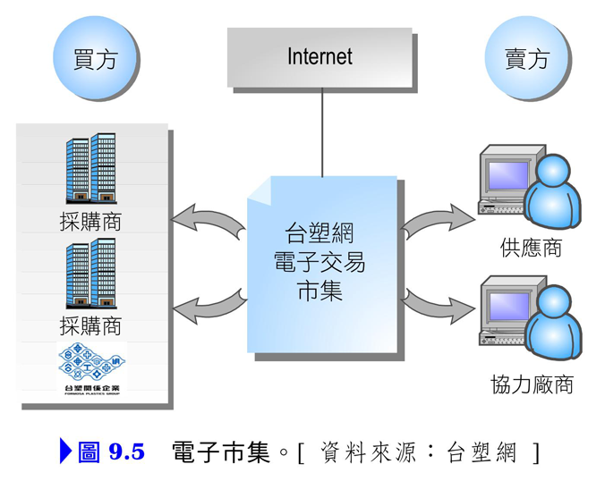
9.2.1 電子市集的涵義

Slide 13
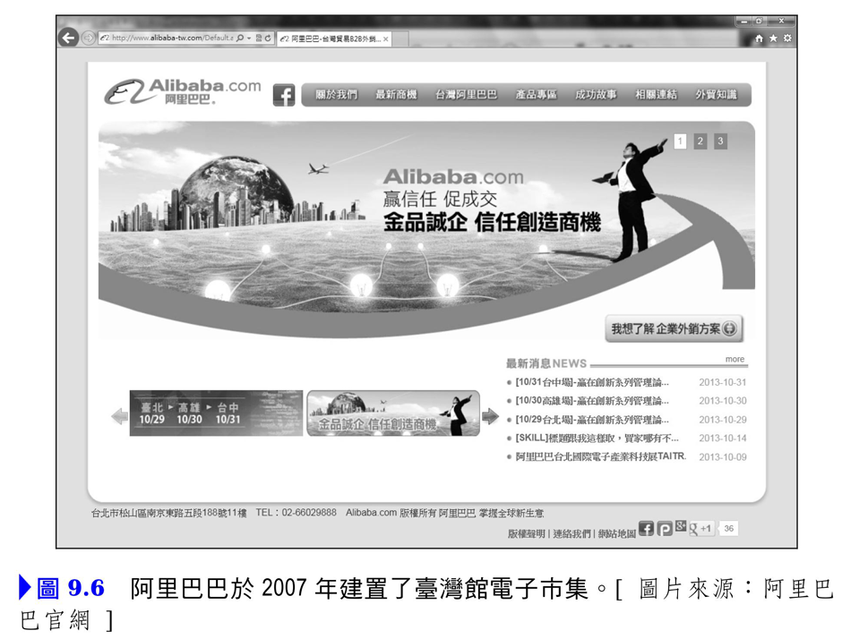
9.2.1 電子市集的涵義

Slide 14
9.2.2 電子市集的經營與關鍵成功因素
B2B電子市集服務平臺所扮演的角色是仲介者，促成買方與賣方的交易，或是協助買方與賣方間資訊的交換。一般而言，完整的電子市集服務應能運用資訊科技，整合交易、金流及物流服務。因此，電子市集會提供下列幾個主要功能及服務：
  線上交易：對買方而言，透過平臺發布需求訊息，所有符合資格的供應商都能同時取得資訊。
  行銷：最基本的電子市集模式是採用電子型錄 (e-catalog)，賣方透過型錄標示規格及價格，買方則可快速查詢產品資訊，進而達到促銷交易的目的。
  金流服務：金流服務讓買方能在線上進行支付，賣方則可快速查詢付款狀態。

Slide 15
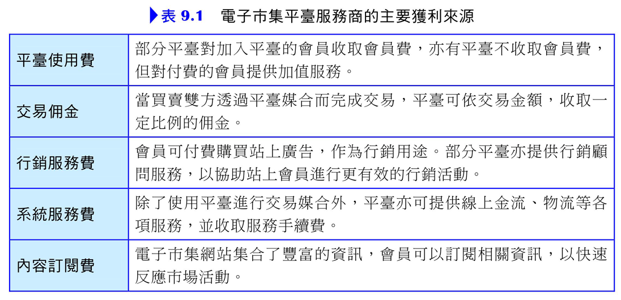
9.2.2 電子市集的經營與關鍵成功因素

Slide 16
9.2.2 電子市集的經營與關鍵成功因素
作為電子市集的平臺服務商，其主要獲利來源。平臺服務業者希望能藉由經營平臺獲利，就必須提供符合使用者需求的服務。以下簡述幾個電子市集平臺的關鍵成功因素：
  市集規模：市集要能夠有效促成交易的發生，首要關鍵即在於有足夠的使用者，且這些使用者必須創造足夠的流量與交易量。
  服務內涵：平臺服務商必須有足夠的產業知識，才能提供使用者真正想要的服務。
  整合能力：電子市集平臺提供的是整合服務，這包括了協助顧客進行供應鏈的整合與資訊整合，也包括其服務是整合了交易所有相關流程。

Slide 17
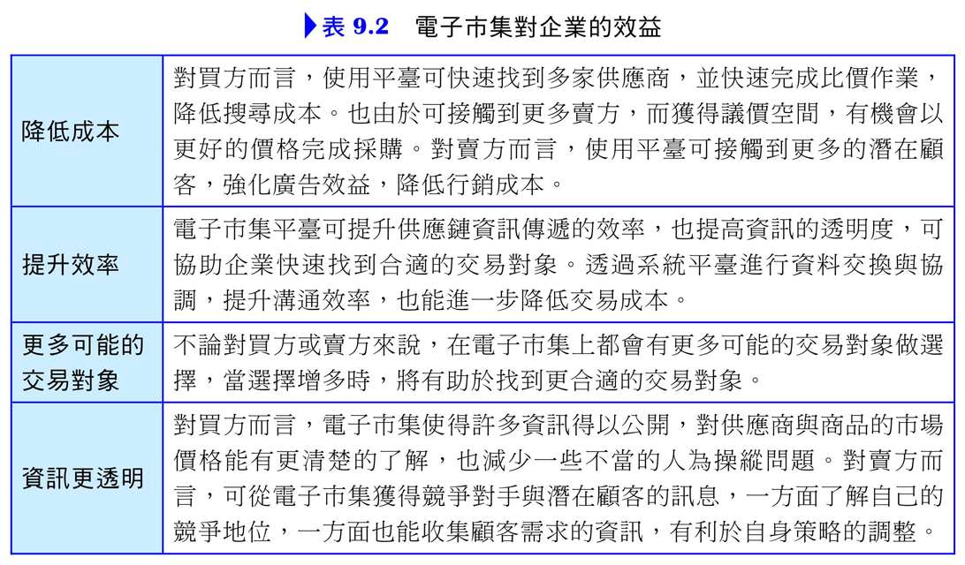
9.2.2 電子市集的經營與關鍵成功因素
使用電子市集平臺所帶來的效益。

Slide 18
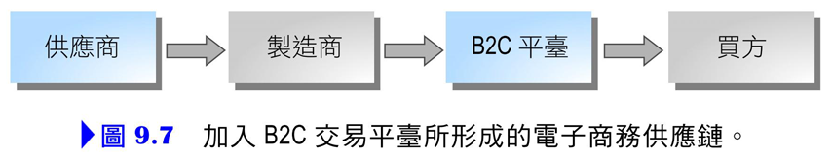
9.3 B2C交易平臺
線上交易平臺服務商與傳統供應鏈中的通路商較為相似，主要任務是提供商品銷售通路。

Slide 19
9.3.1 什麼是B2C交易平臺？
每個人應該都有過上街購物的經驗，在這當中，大多數的商家都是販售商品的零售商。
  自購自銷：由零售業者向上游廠商訂貨後，於自家店鋪販售。
  託售：意指生產者委託零售商代為銷售，一旦商品賣出，零售商即可收取銷售佣金。
  寄賣：生產者向商家租用放置商品的架位，商家會代為保管商品與收費，當顧客有疑問，也只能提供非常簡略的諮詢服務。

Slide 20
9.3.1 什麼是B2C交易平臺？
就上述三個方式來看，存貨都是無法避免的，差別只在於誰必須負擔存貨成本。在電子商務發展的初期，大多數的人認為網路開店是一種零存貨的經營方式，商家只是在網頁中放上商品照片及介紹，並不需要有實際的商品庫存，只需在顧客下單後，再請廠商出貨。
這樣的形式很類似上述的託售。商家提供放置「商品」的空間，提供商品的介紹與解說，並負責銷售場所的維護與銷售流程的執行。這樣的模式也可說是眾多網路商城的營運模式。

Slide 21
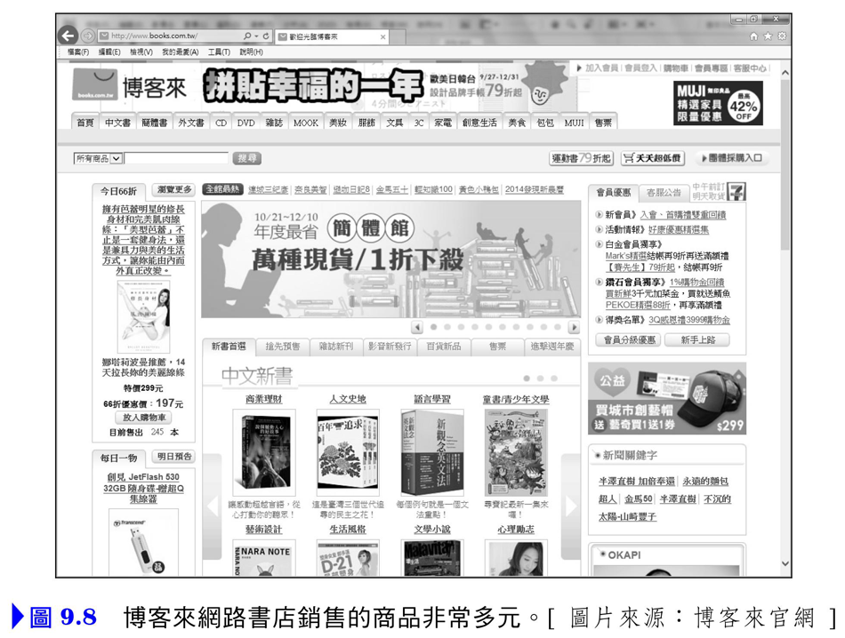
9.3.1 什麼是B2C交易平臺？

Slide 22
9.3.1 什麼是B2C交易平臺？
在這個模式下，供應商是以間接的方式參與B2C電子商務，前段的交易過程主要是由購物網站與消費者互動，供應商只是幕後提供商品的廠商。在交易成立後，購物網站、供應商與消費者間的資訊流就變得極為重要，以利消費者即時了解交易處理進度。

Slide 23
9.3.2 B2C交易平臺的效益
對購物網站而言，經營B2C平臺是個低存貨成本的通路。而存貨成本降低的優點不只發生在店家，對供應商而言，同樣有好處。
以網路商城供應商的角色參與電子商務活動，還有下列好處：
  專注於企業核心活動：對許多製造商而言，其專長是生產製造流程的管理，而非行銷業務，對於網際網路與電子商務的了解也不深。
  群聚效果：網路商城是比任何實體商店規模都大得多的超級賣場，其提供了最多元的商品。
  提高信任度：信任一直是電子商務成功最基本的課題。

Slide 24
9.3.2 B2C交易平臺的效益
根據資策會2019年的調查，雖然近幾年許多企業開始經營官網，社群平臺也成為另一個新興的交易平臺，但有95% 網友仍習慣使用商城購物，包括了PChome、蝦皮商城、momo購物網等，都是極受歡迎的平臺。
消費者網購的金額雖然逐年提高，但網購平臺的數量則是漸漸趨於穩定，顯示消費者的忠誠度已經開始出現，雖然未必忠誠於單一的商城，但會集中於少數幾個平臺消費。未來商城的經營會愈來愈偏向大型，競爭也更為辛苦。

Slide 25
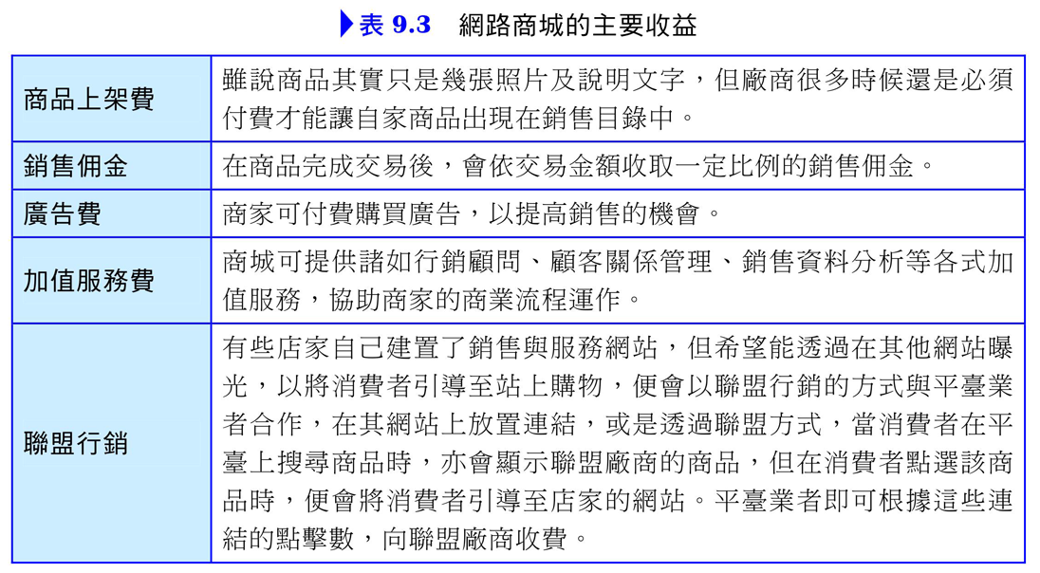
9.3.2 B2C交易平臺的效益

Slide 26
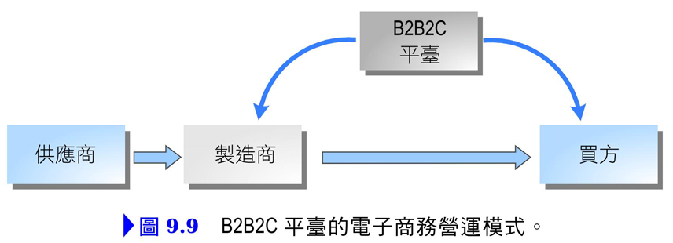
9.4 B2B2C網路服務平臺
顧名思義，網路服務平臺服務商就是提供平臺，讓商家得以在網路上進行B2C交易服務。這種形式的中間商所形成的電子商務營運模式。

Slide 27
9.4.1 B2B2C電子商務的定義
企業對企業對顧客 (Business to Business to Customer, B2B2C) 是網路上一種新型態的供應商，其主要工作是提供買方與賣方接觸的平臺。我們可以將平臺分成開店平臺與服務平臺兩類。
所謂開店平臺是指提供平臺，讓有需要的小商家可在平臺上，建置商家的專屬頁面，以銷售商品。
我們可將此類開店平臺想成實體店鋪中的購物中心 (shopping mall)，其是個集結了眾多小商家的空間，消費者雖然是到購物中心購物，但並非直接與購物中心交易，而是與個別的小商家交易。

Slide 28
9.4.1 B2B2C電子商務的定義
另一類則是讓業者可以透過平臺銷售商品或服務的B2B2C服務平臺，與第一類最大的差別在於商家在平臺上並非開店，而只是將商品在平臺上「寄賣」。平臺提供必要的金流、商流、資訊流，甚至是物流服務，但真正的交易還是發生在商家與消費者之間。
盈科泛利是2009年所成立的公司，活動通平臺為其主要的營運項目，其目的是提供活動主辦單位一個完整的票券服務平臺。

Slide 29
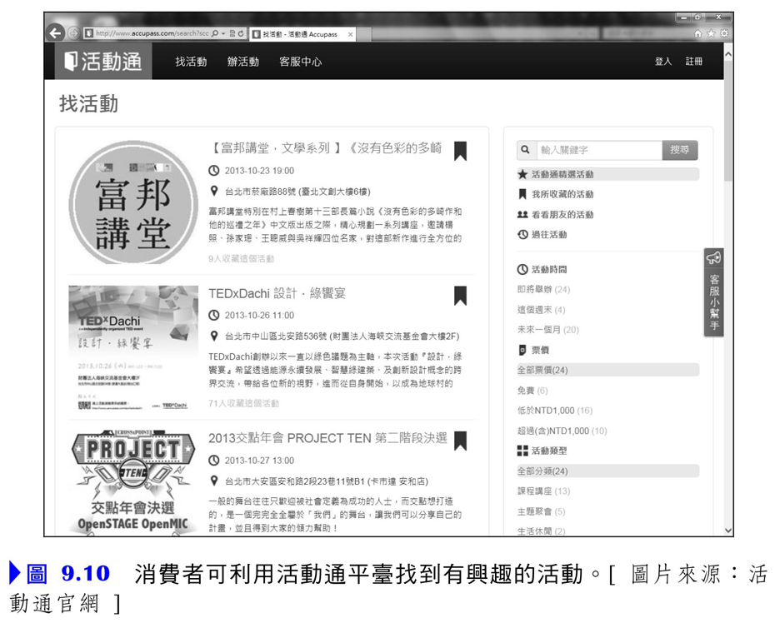
9.4.1 B2B2C電子商務的定義

Slide 30
9.4.2 B2B2C電子商務的經營模式
B2B2C平臺服務商扮演的是第三方的角色，主要工作在促成交易的進行。因此會形成如圖9.9的B2B2C電子商務模式。第一個B代表平臺服務提供者，第二個B代表利用平臺提供商品或服務的企業，C代表的就是消費者。
在這個模式下，平臺業者主要的工作是進行買方與賣方的媒合，再從中賺取服務費。

Slide 31
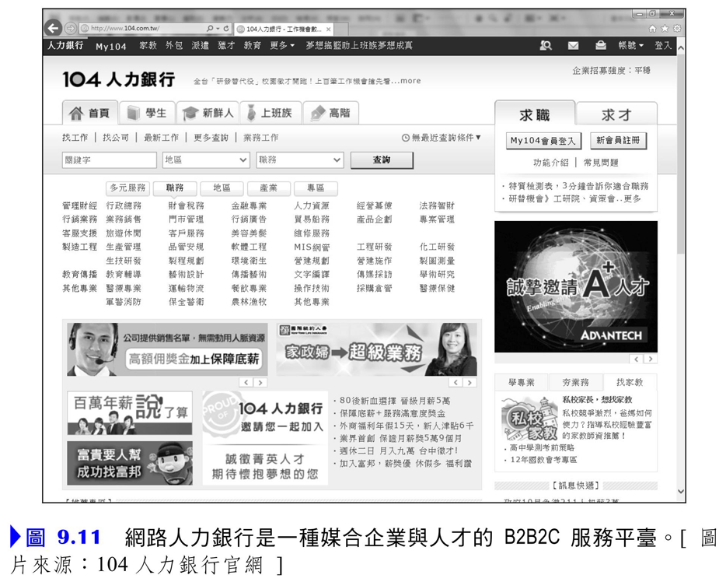
9.4.2 B2B2C電子商務的經營模式

Slide 32
9.4.3 B2B2C電子商務的效益及風險
近年來，B2B2C網路服務平臺愈來愈多，這樣的B2B2C平臺服務對買賣雙方帶來什麼樣的好處呢？
對買方而言，其好處包括下列幾項：
  降低搜尋成本：所謂搜尋成本係指消費者為了獲取資訊，而付出的各項成本。網際網路的出現，讓使用者無須出門，就可取得所需資訊，大幅降低了搜尋成本。
  減少交易風險：交易平臺對加入的賣方會進行資格的審核，當發生糾紛時，消費者較不會發生求助無門的狀況。

Slide 33
9.4.3 B2B2C電子商務的效益及風險
對賣方而言，其優點則有：
  降低電子商務進入門檻：B2B2C平臺在近年來有快速增加的趨勢，許多小型企業的經營，會選擇從此類平臺開始。
  群聚效應：隨著網路商家數量快速成長，消費者樂於在單一平臺上比較多個賣家，從中進行選擇。
  提高消費者購買意願：在知名的B2B2C平臺上開店，讓許多消費者將對平臺的信任轉移到商家。

Slide 34
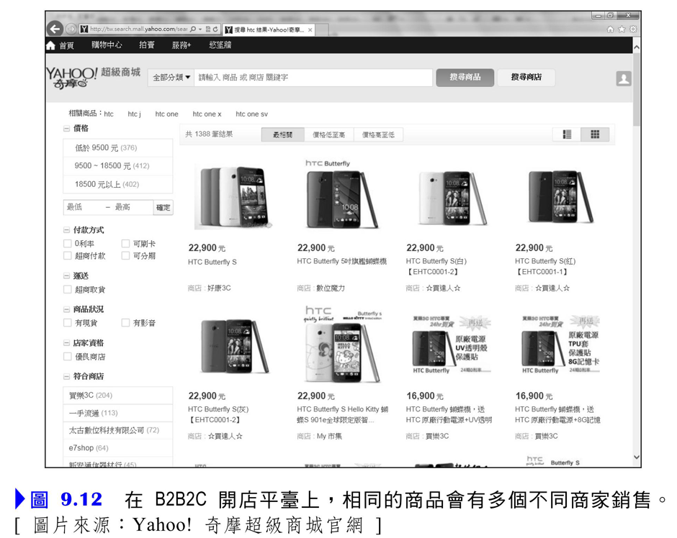
9.4.3 B2B2C電子商務的效益及風險
然而，在B2B2C平臺上開店，也並非全然沒有缺點。首先，大多數的平臺業者會提供良好的搜尋與分類功能，讓消費者可以快速地找到想買的商品。

Slide 35
9.4.4 B2B2C電子商務的獲利模式
對平臺業者而言，經營B2B2C平臺的重點在於平臺維運並維繫與商家的合作關係，以及吸引消費者前來「逛街」。因此其對消費者端的經營較少，大抵是以整體商店街的活動為主。
平臺業者可提供的服務相當多元，除了軟硬體平臺外，還可提供各項的加值服務。
從成本效益的角度來分析，B2B2C平臺業者最主要的成本在於初期的平臺建置，與上線後的平臺維運，這些都屬於固定成本。

Slide 36
9.4.4 B2B2C電子商務的獲利模式
  平臺使用費：或稱為開店平臺的開店費，亦即對想在平臺上開店的業者，收取一筆使用費，付費後，即可在一定期限內使用該平臺進行銷售。
  商品上架費：商家開店後，另外依上架銷售的商品數量，收取上架費。
  成交手續費：針對每一筆成交的商品，收取一定成數的手續費。
  作業處理費：在交易過程中，因使用平臺業者所提供的功能，而必須支付的費用，像是購物車等。
  加值服務費：為了商店的營運可另外付費購置的加值服務，像是行銷、物流、金流等由平臺業者所提供的服務。

Slide 37
9.4.4 B2B2C電子商務的獲利模式
業者並非上述所有的費用都會收取，對商家而言，在網路上經營的利潤並不高，若還需支付平臺業者過多的費用，將降低其效益。
除此之外，亦有平臺業者結合第三方業者提供開店商家服務。金財通商務科技服務股份有限公司在2010年即與臺灣樂天市場、智邦生活館、統一速達 ( 黑貓 ) 等平臺合作，提供在平臺上開店的商家網路行銷服務。
由於是與平臺業者合作，因此平臺業者會協助介紹在其平臺上開店的小型商家。平臺業者除可抽取佣金外，若商家經營獲得改善，未來平臺業者也能收取更多的成交手續費。

Slide 38
9.5 第三方服務平臺 – 9.5.1 第三方金流服務平臺
金流服務一直是電子商務活動的重要議題之一，其重要性可分成幾個方面來說明：
  便利性：對消費者而言，線上交易的最大好處之一即在於提供了極高的便利性。
  安全性：線上支付往往包含了消費者個人隱私資料的傳輸，完善的金流服務必須確保消費者的個資不會遭人竊取或冒用，消費者才願意使用線上支付。
  可靠性：金流服務的可靠性除了強調交易能正常執行外，也必須要正確執行。
  即時性：在支付發生的同時，即能立即反應在自己的帳戶上，商家也應在最短時間內取得付款資訊，以利後續的出貨作業。

Slide 39
9.5.1 第三方金流服務平臺
然而，建置完善的金流支付系統，不僅有技術面的難度，也受到法令的限制。對許多商家而言，自行提供金流服務可說是不可能的任務。因此，提供專業金流服務平臺的業者就出現了。

Slide 40
9.5.2 第三方憑證服務平臺
電子商務交易活動中，由於交易發生在虛擬的環境中，交易雙方無法看見彼此，使得詐騙事件層出不窮。對消費者而言，和一個不確定是否真的存在的對象交易，是一件高風險的事，這使得民眾對電子商務的接受度降低，或是有很多的猶豫。
第三方憑證服務是指由買方及賣方之外公正的第三者，透過發放數位簽章的方式，驗證買方或賣方的身分。

Slide 41
9.5.2 第三方憑證服務平臺
除了政府單位，金融機構也常是發放憑證的單位。這主要是因為不論是企業還是消費者，都會有與金融機構往來的需求。金融機構也通常擁有相當完整的顧客資料，包括財務資料，這使得金融機構有足夠的能力作為憑證發放單位。
此外，近年來為了進一步保障信用卡交易的安全性，亦有企業推出了信用卡動態密碼身分認證服務平臺。

Slide 42
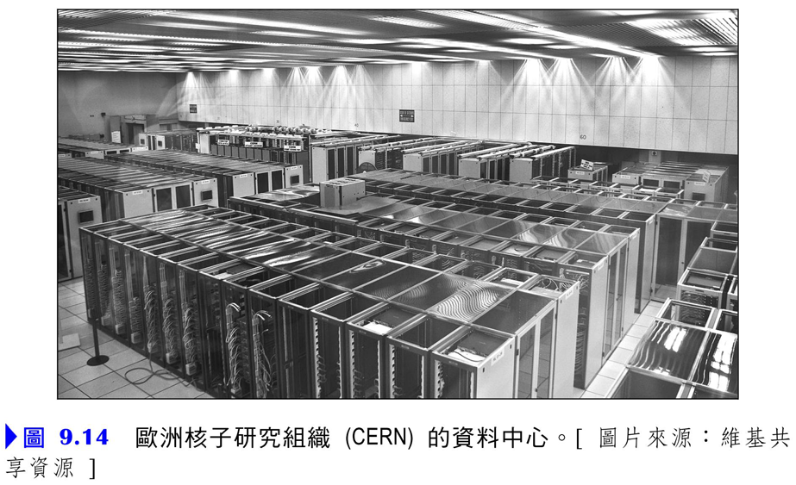
9.5.3 網際網路代管服務
所謂網際網路代管服務 (internet hosting service) 是指代替企業管理提供服務所需的各種類型網際網路伺服器。在介紹網際網路代管服務前，我們不妨先了解一下何謂網際網路資料中心 (Internet Data Center, IDC)。
網際網路資料中心則是由網路服務提供者 (Internet Service Provider, ISP) 所推出，從單純提供上網服務轉型為整合服務的提供商。這類服務需求出現有幾個原因。

Slide 43
9.5.3 網際網路代管服務
(一) 網站代管服務
所謂網站代管服務 (web hosting service) 係指由資料中心提供存放網站的空間，讓企業或個人使用者將其製作好的網頁，透過諸如FTP的工具上傳，未來其他的使用者就可以在網際網路上瀏覽該網站。
企業亦可租用專屬主機，或是用主機代管 (co-location) 的方式，使得企業有自己的專用主機，但是不需要自己做管理與維護。企業將專屬主機放在資料中心的機房中，使用資料中心的頻寬，並由資料中心提供必要的人員與軟硬體環境。常見的主機託管服務包括了：

Slide 44
9.5.3 網際網路代管服務
  電子郵件代管服務：由業者代為建置並管理企業所需的電子郵件服務，而企業同樣可以使用自己的專屬網域名稱，以達到自行建置電子郵件服務的效果。
  FTP主機代管服務： FTP主機是讓使用者得以進行檔案傳輸與分享的伺服器，為了應付大檔案的傳輸，因此必須提供較高的頻寬。使用主機代管服務，可降低自身的頻寬需求，也能提供較為穩定的服務。
其他諸如串流服務、備援主機、DNS主機的託管等，都是主機託管服務的一種。

Slide 45
9.5.3 網際網路代管服務
(二) 特定應用代管服務
許多企業內的資訊應用，也可以購買第三方業者所提供的代管服務，降低內部的管理負擔。
常見的應用服務包括了電子郵件、網域名稱與各種商業應用軟體。對企業而言，自行建置或購買這些服務與軟硬體系統，有較高的技術與資金門檻，許多企業無法負擔。
Google在2006年開始推出應用服務，首先推出的是電子郵件服務，其後持續推出了包括日曆、雲端硬碟、文件、協作平臺等各式各樣的企業應用服務，稱為G Suite。這些應用服務可有效地協助企業使用者進行協作、溝通，並可在不同的平臺上，更有效地完成工作。

Slide 46
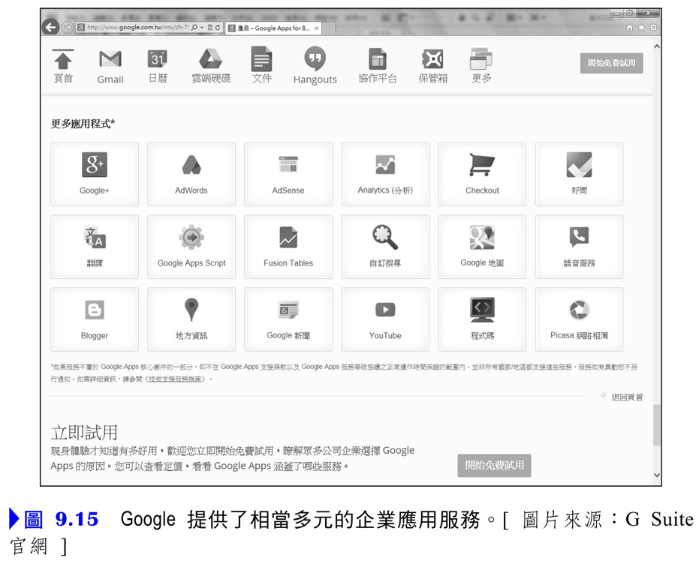
9.5.3 網際網路代管服務

Slide 47
9.5.3 網際網路代管服務
(三) 代管服務的風險與潛在問題
使用代管服務對企業的效益相當明顯，也使其漸漸成為企業建置各項應用的主要選擇。
另一個潛在問題則在於服務廠商的選擇。當企業基於技術理由必須將資訊服務外包時，是否有足夠能力選擇合適的服務供應商便成為另一個問題。
由於代管服務具有規模經濟的特性，加上企業在選擇服務供應商時的風險考量，服務供應商亦有大型化的趨勢。許多ISP業者也會與ASP及ICP業者合作，共同提供完整的服務。

Slide 48
9.5.4 第三方資訊服務平臺
微型企業興盛，企業內人力資源有限，許多工作都仰賴外部廠商協助。許多小企業更是以社群平臺作為主要的銷售平臺。
許多廠商也發現了商機，開發整合社群平臺的接單系統。可以直接匯入社群平臺中的下單資料，並讓消費者在匯款後填寫匯款及寄送資料。買賣雙方登入後可以查詢訂單狀況及歷史記錄，使得訂單管理更為便捷。

Slide 49
9.6 電子商務物流
除了音樂、電子書、遊戲等原來就是數位形式的產品外，消費者在網路上交易的商品仍以實體貨物為主，既然是實體物品，就無法透過網路來傳輸，這也使得物流成為電子商務活動中，最耗時也最難掌握的部分。

Slide 50
9.6.1 B2B電子商務物流
在探討企業物流活動時，可將其分成四個主要類別：
  進貨物流 (Inbound Logistics)：
  生產物流 (Production Logistics)：
  銷售物流 (Sales Logistics)：
  回收物流 (Return Logistics)：

Slide 51
9.6.1 B2B電子商務物流
美國逆物流協會所提出之企業物流作業內涵。完整的供應鏈管理活動包含了由前三項活動組成的前向物流 (forward logistics) 與售後市場服務的逆物流 (reverse logistics)。若從物流活動發生地點來看，生產物流屬於企業內的物流活動，其餘三項則是發生在企業外部。
企業外部的物流活動由於參與的成員較為多元，使得管理上更為複雜。而許多企業將物流作業外包，由專業的協力廠商完成配送作業。

Slide 52
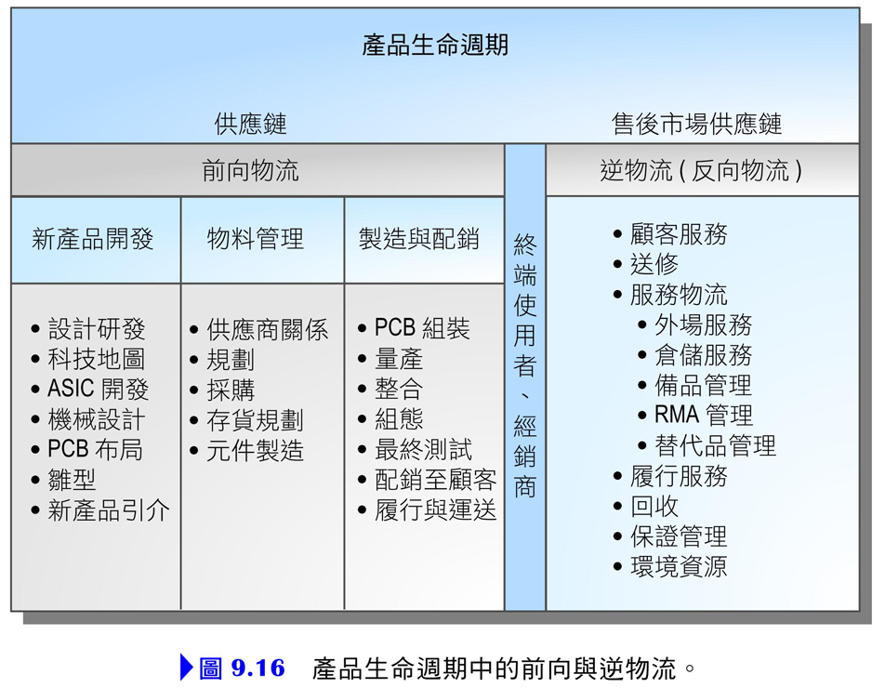
9.6.1 B2B電子商務物流

Slide 53
9.6.2 B2C電子商務物流
在B2C電子商務活動中，除了銷售數位化商品的廠商外，都必須搭配實體物流才能完成交易。
隨著電子商務活動的盛行，有愈來愈多業者加入宅配市場競爭，企業則必須思考外包的物流業務該如何管理。與物流有關的消費糾紛包括下列幾項：
  配送時間過長：消費者訂單成立後，便開始相關的物流作業，包括出庫、包裝、配送等作業，每個步驟都需要時間。
  收到的商品與訂購的不一致：其不一致可能是在品項，也可能是在數量。過去甚至有物流商送錯地址，而貨物仍被簽收的狀況，引發糾紛。

Slide 54
9.6.2 B2C電子商務物流
  收到的商品有瑕疵或毀損：消費者在收貨時，通常無法在現場驗貨。若是商品有毀損的狀況，很難判斷究竟是廠商、物流業者，抑或是消費者造成的問題，但消費者對交易即產生負面的評價，這對商譽造成的損失更是無法估算。
  配送人員服務不佳：在電子商務的交易流程中，配送人員常是唯一與消費者有直接接觸的人，當其態度不佳，或未依約定時間送貨時，很容易造成消費者對整體服務品質的不滿意。
  洩露隱私的疑慮：近年來因為電子商務交易而引發的詐騙事件頻傳。也引發消費者對交易資訊安全的不信任。

Slide 55
9.6.2 B2C電子商務物流
  集貨的難度提高：由於許多零售商並不持有存貨，但消費者購買的商品未必來自於同一個供應商，若拆單出貨，除了增加物流成本外，也造成消費者收貨的困擾。

Slide 56
9.6.2 B2C電子商務物流
正由於上述問題的存在，業者也發展了多項措施，以提高消費者的滿意度，也增加防弊措施，減少出錯或其他弊端。常見的服務改善機制有下列幾種：
  完整的訂單處理資訊：早期的系統所呈現的訂單處理狀態較為粗略，且常常只呈現在企業內的狀態。
  嚴密的監控機制：物流業者大量運用資訊科技的輔助，在出貨與包裝的過程中，一方面輔助正確的揀貨與包裝，另一方面則透過錄影及拍照，確認包裝的過程沒有疏失。
  自動化科技的採用：隨著人工智慧應用的發展，企業嘗試在各個不同環節導入自動化科技。自動化科技準確快速的優點，使得智慧物流成為產業升級的基礎。

Slide 57
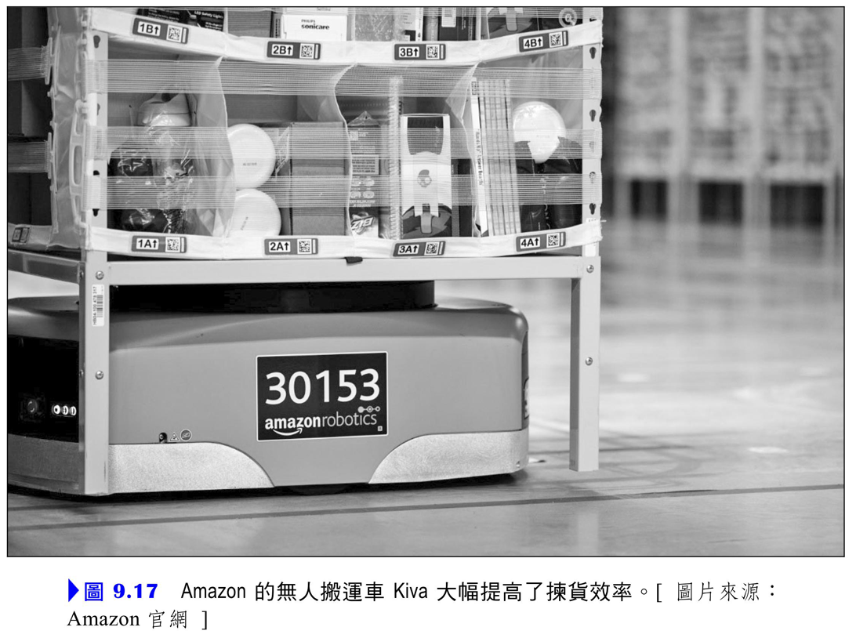
9.6.2 B2C電子商務物流

Slide 58
9.6.2 B2C電子商務物流
  權限控管：限制每個人員所能看到的資訊內容，減少人員竊取個資的機會。許多業者在訂購單與出貨單上，會將部分文字加以遮蓋，使得交易過程中，每個人都只看到與自己業務相關的資訊，達到對個資的保護。
  人員訓練：配送人員是在交易過程中，唯一與顧客有實際接觸的人，因此，透過良好的訓練，使其能夠適當地與顧客應對，是在提升服務品質時，相當重要的一環。
  妥善回應顧客意見：顧客對交易過程中滿意或不滿意的意見，都是有助於企業改善服務品質的依據。

Slide 59
9.6.3 C2C電子商務物流
由於賣方是個人，因此所能採用的物流方式都是提供一般大眾服務的物流業者。
除了面交取貨，C2C交易中常見的物流配送方式，有下列幾種：
  郵局的包裹及快遞：中華郵政及民營郵局都有提供多種遞送服務，以中華郵政為例，其在2005年推出便利袋與便利箱，依大小收取固定費用，賣方可依商品規格選擇適當的紙箱。
  貨運業者宅配服務：貨運業者一直以來都有提供宅配服務，但其早期以大宗運輸為主，較少經營個人市場。
  快遞業者的宅急便服務：快遞業者一直都是以個人的快捷配送為主要服務項目之一，其主要特色是快速。

Slide 60
9.6.3 C2C電子商務物流
  宅配業者：宅配業原來就是為了服務B2C與C2C物流而出現，最早引進宅配觀念的是由東元集團於2000年成立的「臺灣宅配通」，同年則有統一超商引入「黑貓宅急便」的宅配服務。
  便利超商的店到店服務：隨著個人宅配業務的需求增加，便利超商也加入戰局，開始提供配送服務。
C2C電子商務活動的物流業務是由廠商所提供，買賣雙方並不容易控制品質，只能靠慎選可靠的服務廠商，來確保服務品質。

Slide 61
9.6.4 數位化商品物流
數位化商品由於可直接透過網路傳輸，因此並沒有太多的物流問題。一般來說，消費者在購買數位化商品時，會提供一組使用帳號，作為接收商品的用途。
對企業而言，數位化商品最主要的問題不在商品的傳輸，而在商品的散播。由於數位化商品具有容易複製的特性，商家必須思考如何在提供便利性的同時，也能避免商品被盜拷與傳播。
隨著行動裝置的普及，諸如數位音樂與電子書，幾乎都是用在行動裝置上，廠商得以特殊檔案格式，搭配自家研發的裝置，限制數位商品的散布。Apple的iTunes與Amazon推出的Kindle閱讀器，可說是成功的案例。

Slide 62
9.6.5 電子商務物流的重要議題：逆物流
電子商務物流最大的困難在於逆物流 (reverse logistics) 的處理。逆物流又稱為反向物流，意指與傳統物流方向相反的配送服務。
逆物流包含了幾個主要的目的：
  退貨：當消費者對收到的商品不滿意時，可提出退貨的請求。
  維修或瑕疵處理：包括了商品故障或瑕疵的處理，同樣有將商品回送至製造商的需求。
  報廢品、包裝與耗材的回收：隨著環保觀念日益受到重視，5R成了重要的企業責任議題。
  未售出商品的返還：商家寄賣或託售的商品，在一段期間無法達成銷售時，會被返還至製造商處。

Slide 63
9.6.5 電子商務物流的重要議題：逆物流
其逆物流的需求有幾個重要特性：
  分散性：需求發生的地點相當分散，難以進行集中的管理。
  不可預期：大多數的逆物流無法事先預估，自然也就難以進行妥善的事前規劃。
  少量：消費者的需求通常是少量的，若要匯集足夠的量才配送，可能使得時間過長。若少量即進行配送，則會使得物流成本提高。
  多樣性：逆物流發生的原因不一，物品的性質自會有相當大的差異。從正常的商品、損壞的商品到廢棄物都有可能，大大提高了物流處理的複雜度。

Slide 64
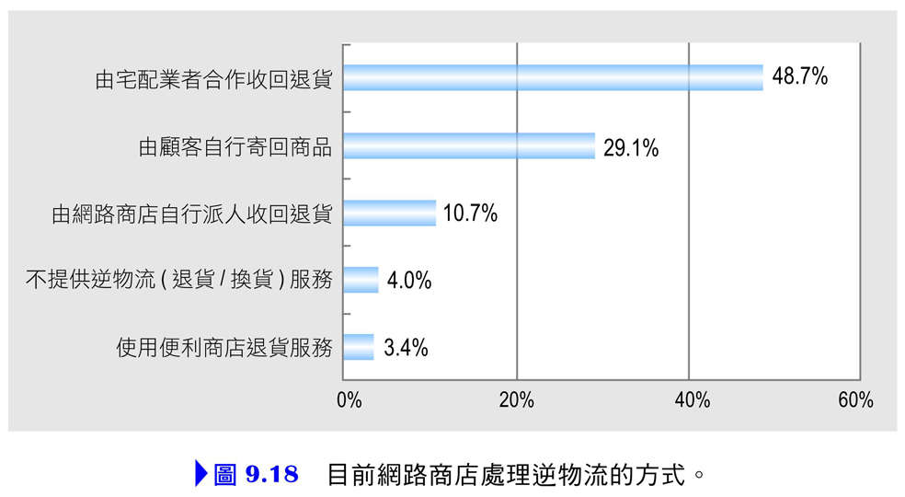
9.6.5 電子商務物流的重要議題：逆物流

Slide 65
9.6.5 電子商務物流的重要議題：逆物流
綜合來看，物流是電子商務的最後一哩，也是最難以完全數位化的一環，使其成為重要的課題。資訊科技的導入，有助於物流作業的速度與正確性提升，資訊透明度的提高除了有助於買賣雙方掌握貨況，也降低了等待期的不確定性，可提高顧客滿意度。

Slide 66
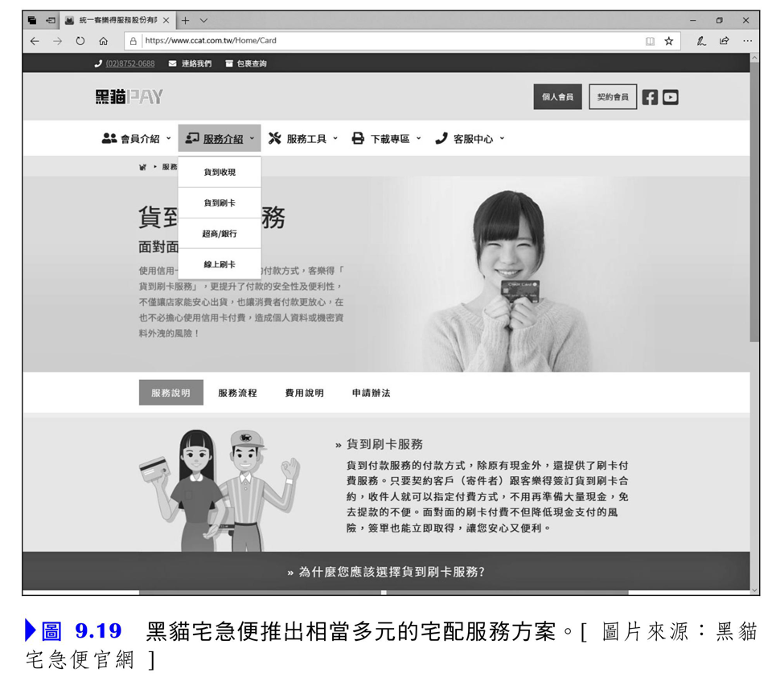
9.6.6 第三方服務平臺應用範例
黑貓宅急便 ( 統一速達股份有限公司 ) 是第三方物流服務公司，進而經營各項不同類型的服務平臺，提供多元服務。

Slide 67

9.6.6 第三方服務平臺應用範例
隨著臺灣人旅遊風氣興盛，許多人樂於利用週休假期至外地遊覽。旅遊時，更不忘要購買名產或伴手禮。然而，這些名產或伴手禮的重量或體積，常會造成消費者的負擔。
這些努力雖然為宅配業務開拓了新市場，但並非專屬於黑貓宅急便的優勢。2003年黑貓宅急便開始出版「黑貓探險隊 ── 節令物販」情報誌，消費者利用型錄購物的方式，以電話、傳真或網路，訂購名特產，並由黑貓宅急便配送到府。

Slide 68
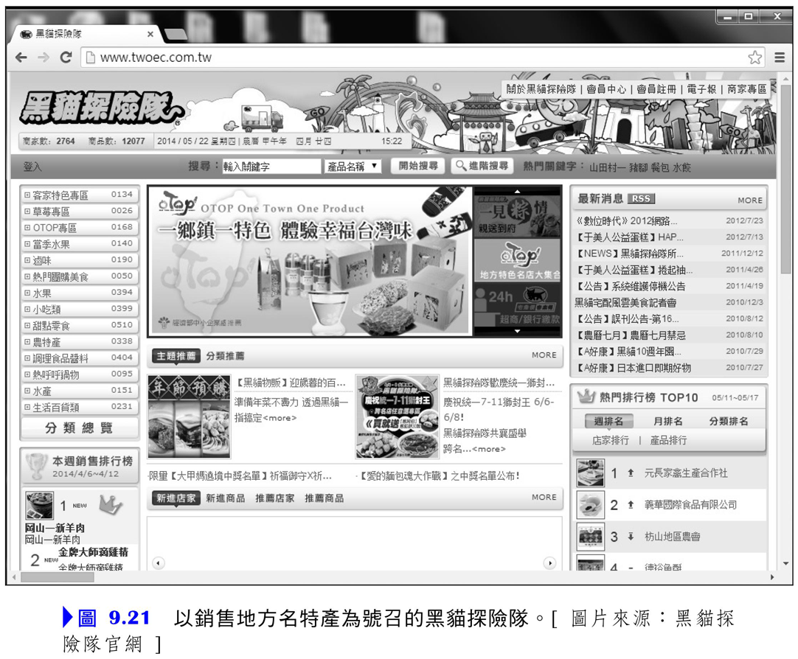
9.6.6 第三方服務平臺應用範例

Slide 69
9.6.6 第三方服務平臺應用範例
黑貓探險隊挾通路優勢與多年累積的資料，尋找各地名產供應商合作，讓商家能將商品放在其平臺上銷售。
除了提供黑貓探險隊的行銷服務平臺外，黑貓宅急便本身的平臺則提供使用者進行即時資料查詢。對寄件者而言，可提供貨物追蹤查詢號碼給收件者，方便其隨時查詢貨況，大大提升了資訊的透明度，改善服務品質。
此外，加上2002年推出的統一客樂得，黑貓宅急便即成為提供商家從出貨、配送、代收貨款到貨款入帳完整物流與金流服務的第三方業者。

Slide 70
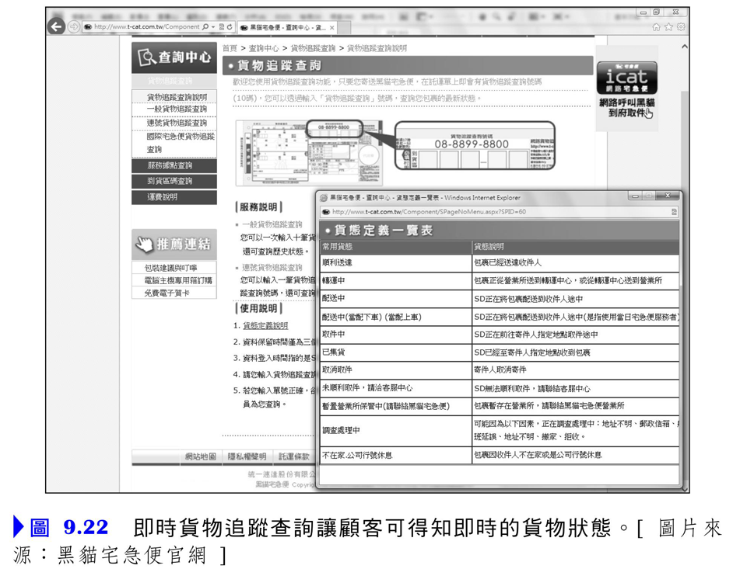
9.6.6 第三方服務平臺應用範例

Slide 71
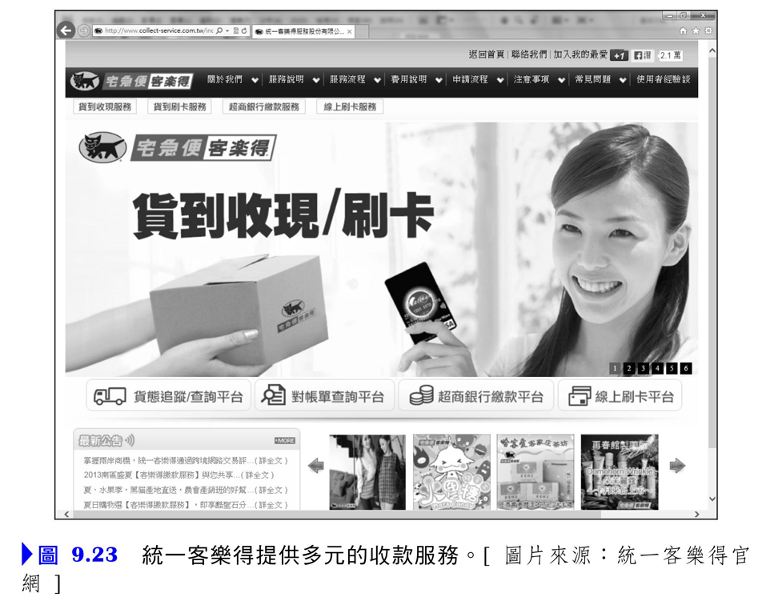
9.6.6 第三方服務平臺應用範例

Slide 72
9.7 結 論
第一類是交易平臺，主要是讓買方與賣方能夠互動並進行交易的平臺。這類平臺包括了B2B電子交易市集、B2C購物平臺與B2B2C電子商務服務平臺。平臺商扮演的角色可能是交易的第三方，也可能是交易雙方中的一方。第二類是第三方服務平臺，其目的是輔助交易活動的進行。這類平臺業者可能是專業的服務提供商，像是金流與物流服務業者；也可能是公正可靠的認證單位，以提高線上交易的安全性與可靠性。第三類則是電子商務的基礎服務提供商，以協助企業電子商務軟硬體系統的建置或維運，包括了各類主機、網站與商業應用系統的代管與租賃，都屬於這一類。

Slide 73
9.7 結 論
我們亦可依平臺建置者的角色將服務平臺分類。第一類是由買方建置的平臺。由於建置平臺需投入大量資源，因此僅B2B交易中買方主導的電子市集屬於由買方提供的。第二類是由賣方建置的平臺，像是B2B交易中賣方主導的電子市集、B2C交易平臺等，便是由賣方提供平臺，以達到銷售或推廣商品與服務的目的。第三類則是由第三方所提供的平臺，讓買方及賣方因為購買或租用了服務，而能進行電子商務活動。
電子商務物流是整個電子商務活動中，唯一無法完全數位化的環節。然而，資訊科技的應用，有助於提高物流服務的效率、正確性與資訊透明度。這些應用一方面降低了企業的成本，另一方面也提高了顧客滿意度，強化了消費者對電子商務活動的接受度。

Slide 74


